Slide 1
Rekurencja – funkcje rekurencyjne

Slide 2
Rekurencja – funkcje rekurencyjne
Rekurencją nazywamy takie zdarzenie, kiedy opisując pojęcie odwołujemy się w opisie to tego samego pojęcia.

Slide 3
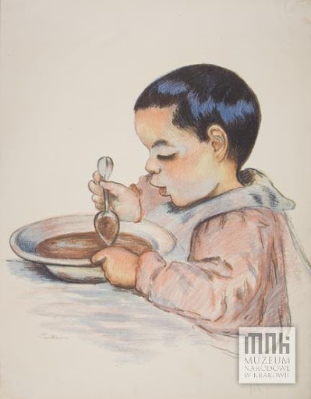
polecenie ZJEDZ_ZUPĘ w wersji iteracyjnej:
Iteracja – dopóki talerz nie jest pusty zjedz_łyżkę_zupy, koniec.

Slide 4

polecenie ZJEDZ_ZUPĘ w wersji iteracyjnej i rekurencyjnej:
Iteracja – dopóki talerz nie jest pusty zjedz_łyżkę_zupy, koniec.
Rekurencja – jeżeli talerz jest pusty – koniec, w przeciwnym wypadku zjedz_łyżkę_zupy i ZJEDZ_ZUPĘ.
Funkcja jest rekurencyjna, jeżeli w definicji odwołuje się do samej siebie.

Slide 7
Uwagi
Funkcje rekurencyjne tworzy się dokładnie wg definicji
Funkcja musi posiadać ścieżkę postępowania zwracającą wynik bez wywoływania samej siebie
Funkcje rekurencyjne są z zasady o wiele krótsze od iteracyjnych
W funkcjach iteracyjnych występuje pętla – czynności są powtarzane, aż do osiągnięcia wyniku, w funkcjach rekurencyjnych występuje rozgałęzienie – funkcja zwraca wartość lub wywołuje samą siebie ze zmodyfikowanym parametrem

Slide 8
Zadanie (3.3)
Napisz program obliczający w zależności od wyboru użytkownika:
silnię z liczby n,
NWD liczb a i b
n-ty wyraz ciągu Fibonacciego F(n)
z wykorzystaniem do obliczeń funkcji rekurencyjnych i iteracyjnych
Działanie programu:
Użytkownik wybiera, co chce obliczać i jaką funkcję wykorzystać,
program pyta o dane dla funkcji, wywołuje odpowiednią funkcję przekazując jej podane dane, jako parametry,
funkcja oblicza i zwraca wynik
program wyświetla wynik na ekranie

